Slide 1







PHÒNG GD & ĐT QUẬN LONG BIÊN
TRƯỜNG TIỂU HỌC PHÚC LỢI
MÔN: TIẾNG VIỆT
Luyện tập: Viết đoạn văn kể về một hoạt động
em tham gia cùng bạn.

Slide 2


Tiết 5

Slide 3

Thứ sáu ngày 12 tháng 11 năm 2021
Tiếng Việt
Luyện tập: Viết đoạn văn kể về một hoạt động
em tham gia cùng bạn.

Slide 4

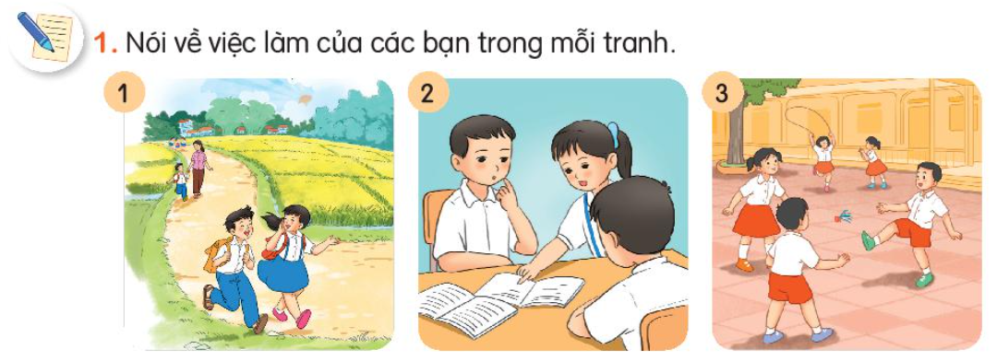
2 bạn nhỏ đang đi học, phía xa có 2 mẹ con dắt tay nhau
3 bạn học sinh đang trao đổi bài
các bạn học sinh đang chơi trên sân trường

Slide 5
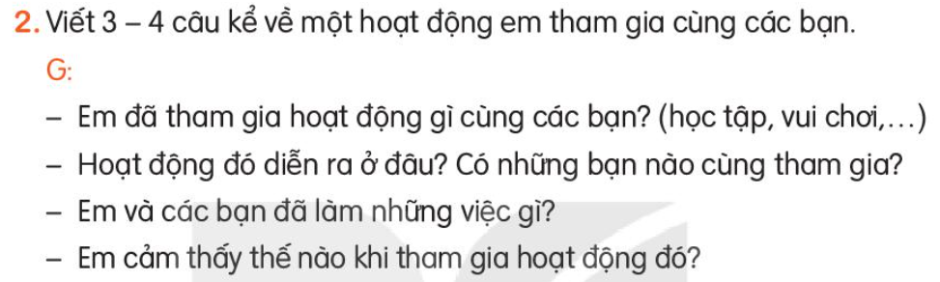
Năm lớp 1, cứ vào giờ ra chơi là nhóm lớp em sẽ xuống sân trường chơi nhảy dây. Nhóm của em chơi thường có năm đến mười bạn, chia ra làm hai nhóm. Một nhóm sẽ đảm nhận nhiệm vụ quăng dây. Một nhóm sẽ nhảy dây. Khi sợi dây thừng được quăng lên sẽ tạo thành một vòng cung, các bạn sẽ lần lượt vào nhảy. Em rất vui khi chơi nhảy dây cùng các bạn.

Slide 6



ĐỊNH HƯỚNG HỌC TẬP TIẾP THEO

